Slide 1
“国家自然科学基金（博士研究生）”答辩汇报
脑组织PB级电镜图像的精准分割和神经元重建
答辩人：陈胤达
导 师：吴 枫
依托单位：中国科学技术大学
2024年11月23日

Slide 2
汇报提纲
个人基本情况
已取得的学术成果
拟开展研究工作
项目特色与创新之处

Slide 3
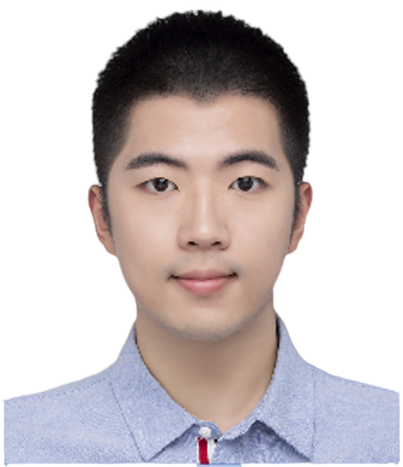
个人基本情况——教育背景
教育经历
2018～2022：厦门大学，遥感&经济学，专业综排第一(1/40)
2022～至今：中国科学技术大学，信息与通信工程，硕博连读生
科研经历
2019～2021：厦门大学信息学院，科研助理
2021～2022：厦门大学王亚南经济研究院，科研助理
2022～2023：英国帝国理工学院，科研合作
2023～2024：中国人民解放军总医院，科研合作
2022至今：合肥综合性国家科学中心人工智能研究院，实习生
陈胤达
博士一年级
导师:吴枫
担任NeurIPS 24, ICLR 25, AISTATS 25, CVPR 25和IJCV的审稿人
担任NeurIPS 24, ICLR 25, AISTATS 25, CVPR 25和IJCV的审稿人
方向:生物医学图像分析
科研服务

Slide 4
个人基本情况——论文发表
已发表
Chen, Y., Huang, W., Zhou, S., et al. (2023). In IJCAI.（CCF A类会议, oral）
Chen, Y., Liu, C., Liu, X., et al. (2024). In MICCAI.（CCF B类会议，医学顶会）
Qian, H.*, Chen, Y.*, et al. (2024). In NeurIPS. (共同一作，CCF A类会议)
Chen, Y., Huang, W., Liu, X., et al. (2024). In ICASSP.（CCF B类会议）
Deng, S., Chen, Y., Huang, W., et al. (2024). TMI.（中科院一区Top）
Liu, X., Cai, M., Chen, Y., et al. (2024). In CVPR.（CCF A类会议）
Wang, Z., Li, J., Chen, Y., et al. (2024). In MICCAI. （CCF B类会议，医学顶会）
已投稿（一作&共一）
Chen, Y., Liu, C., Huang, W., et al. (2025). Submit to CVPR.（CCF A类会议）
Chen, Y., Shi, H., Liu, X., et al. (2025). Submit to CVPR.（CCF A类会议）
Yang, R.*, Chen, Y.*, Zhang, Z., et al. (2025). Submit to AAAI. （共同一作，CCF A类会议）
Wu, S.*, Chen, Y.*, Liu, D., He, Z. (2025). Submit to AAAI.（共同一作，CCF A类会议）
Notes:
CCF全大写

Slide 5
个人基本情况——专利与获奖
国家发明专利
陈胤达,董妍函,耿旭朴.基于GANilla的SAR图像自动彩色化方法[P].2023-08-18. （授权）
陈胤达,董妍函,耿旭朴.基于生成对抗网络的SAR图像自动彩色化方法[P].2023-06-22. （授权）
熊志伟,陈胤达,张越一.基于多智能体强化学习的自监督神经元分割方法[P].2023-11-17. （公开）
所获奖项
2020.11，全国大学生数学竞赛非专业组，福建省第一名
2021.05，全国大学生数学竞赛非专业组决赛，全国二等奖
2021.05，“挑战杯”全国大学生课外学术科技作品竞赛，福建省一等奖
2021.08，“互联网+”大赛，福建省金奖
2021.12，厦门大学学术之星，本科生唯一获奖者
2022.12，研究生国家奖学金

Slide 6
汇报提纲
个人基本情况
已取得的学术成果
拟开展研究工作
项目特色与创新之处

Slide 7
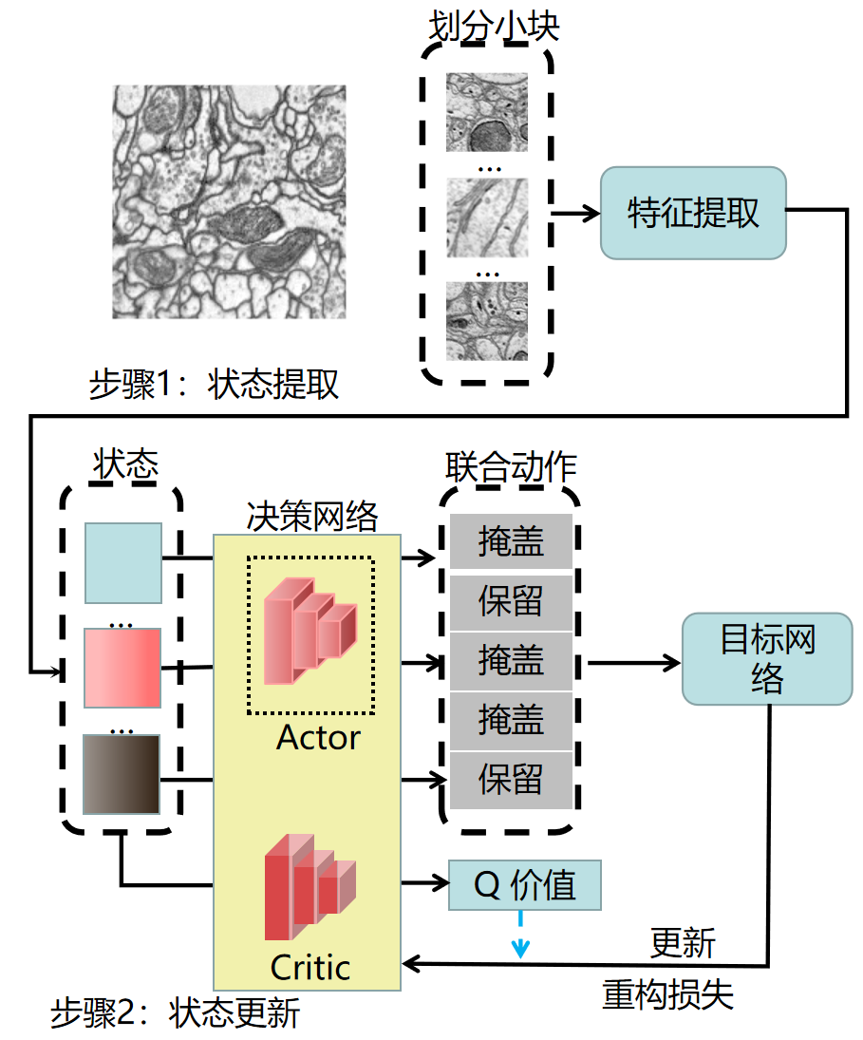
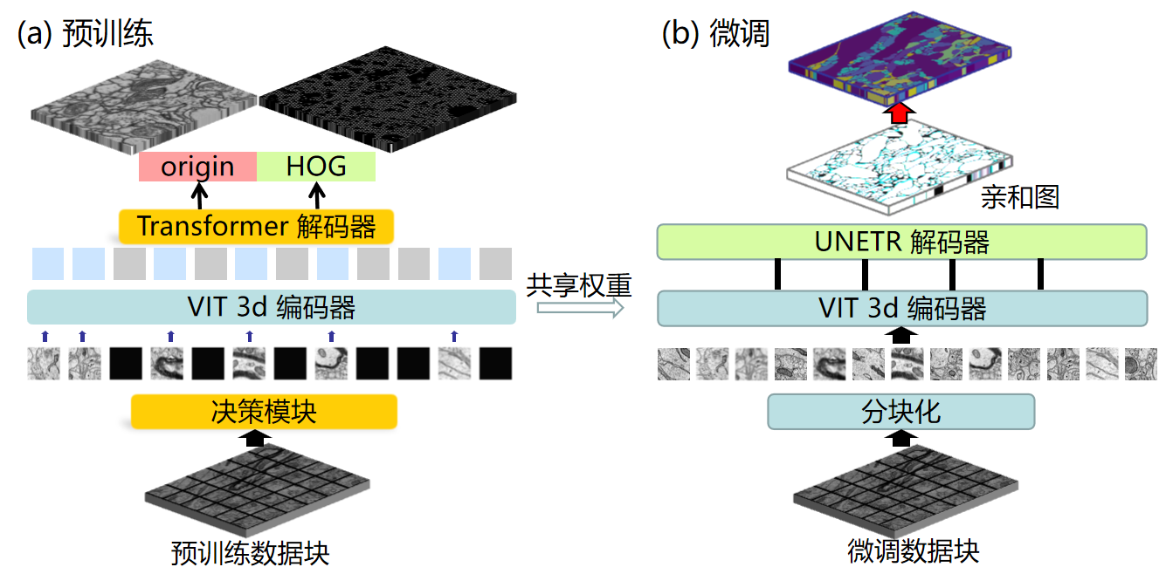
已取得的学术成果1——掩码重构预训练
该工作首次实现了掩码预训练中掩码策略、掩码比例的自适应调整
次实现
图像掩码预训练
掩码决策机制
培养的能力：1. 高性能神经元分割；2. 掩码重构预训练方案设计；3. 国际会议口头汇报经历
Chen, Y., Huang, W., Zhou, S., et al. (2023). In IJCAI.（oral）

Slide 8
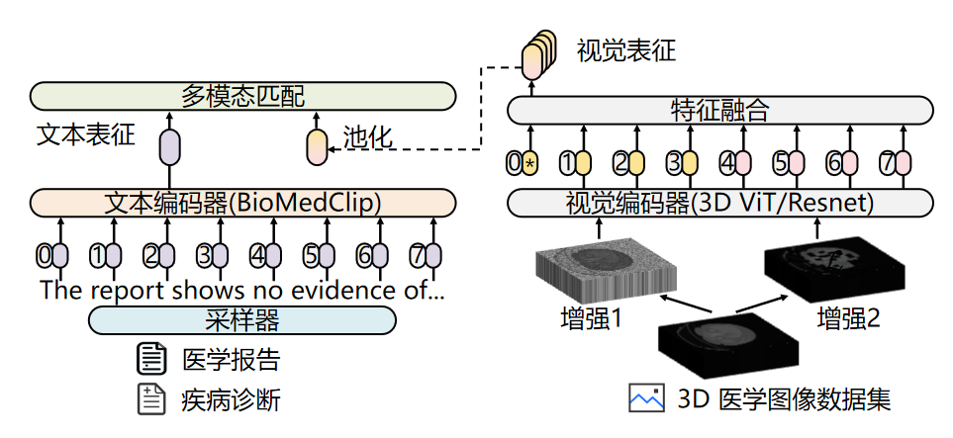
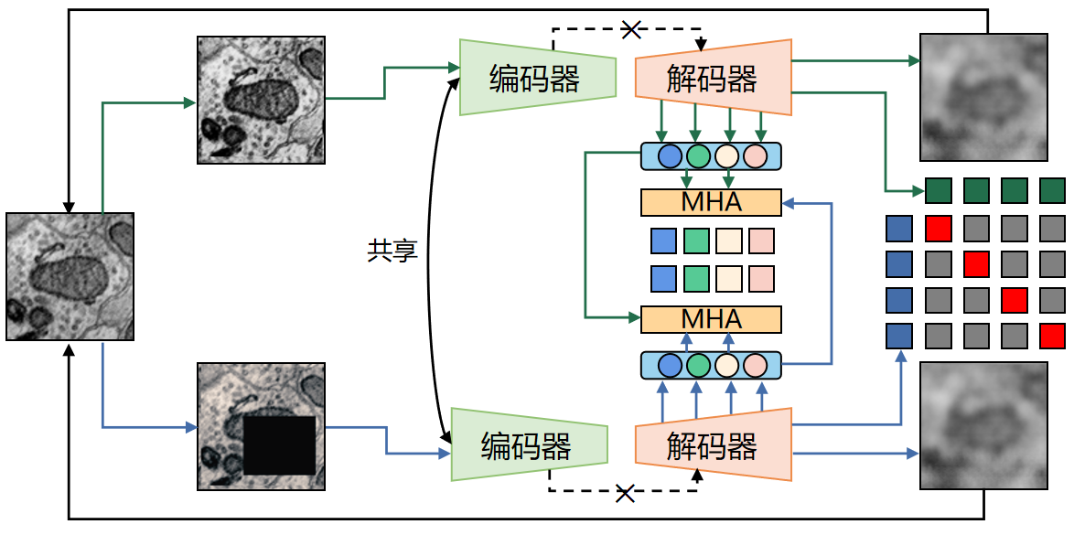
已取得的学术成果2——多模态协同
构建了首个3d生物医学图文检索基准，实现多模态细粒度特征对齐
3D图文多模态对齐
双支路细粒度图像特征对齐
培养的能力：1. 多模态信息处理能力；2. 细粒度视觉特征提取能力；3. 无负样本对比学习设计
Chen, Y., Liu, C., Liu, X., et al. (2024). In MICCAI.
Chen, Y., Huang, W., Liu, X., et al. (2024). In ICASSP.

Slide 9
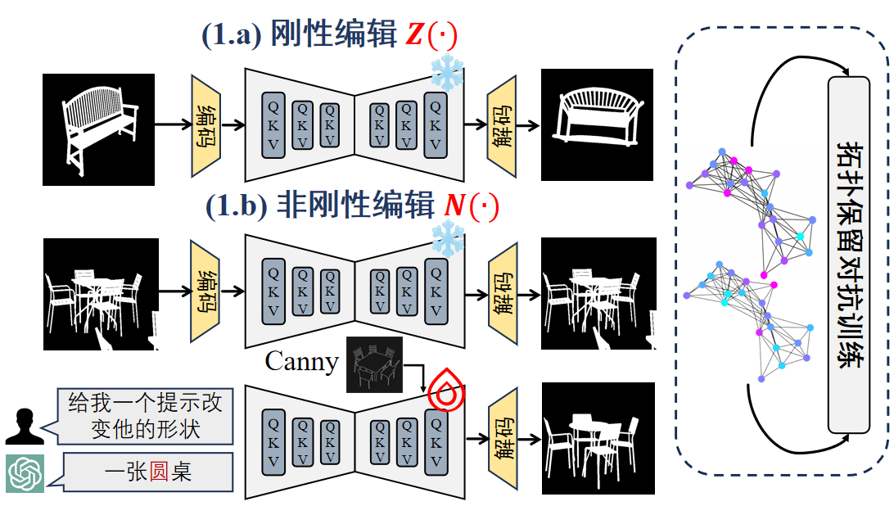
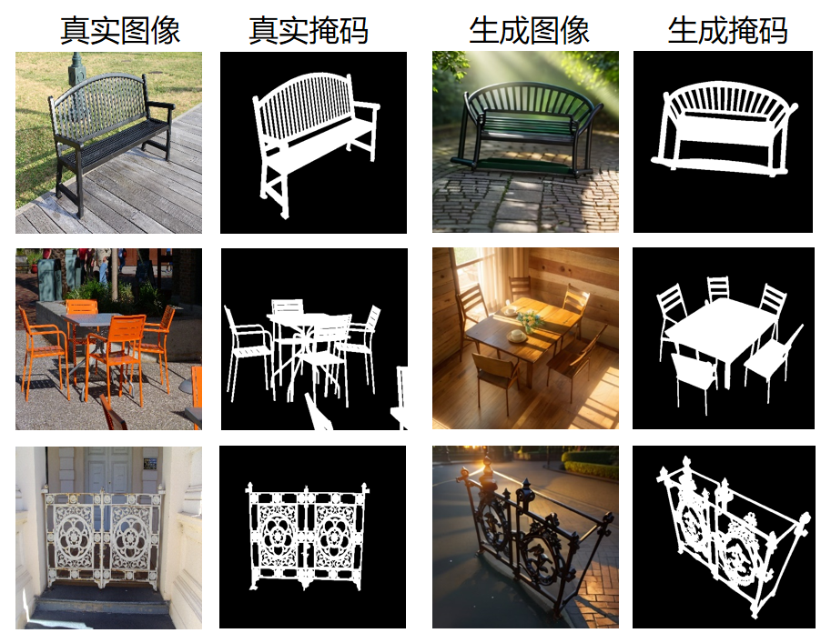
已取得的学术成果3——底层视觉信息编辑
该工作首次实现了拓扑信息保留的掩码编辑，极大提升了下游分割模型能力
刚性、非刚性的掩码编辑
精细图像编辑与生成
培养的能力：1. 拓扑信息提取能力；2. 一致性对抗训练；3. 精细条件生成模型
Qian, H.*, Chen, Y.*, et al. (2024). In NeurIPS.

Slide 10
汇报提纲
个人基本情况
已取得的学术成果
拟开展研究工作
项目特色与创新之处

Slide 11
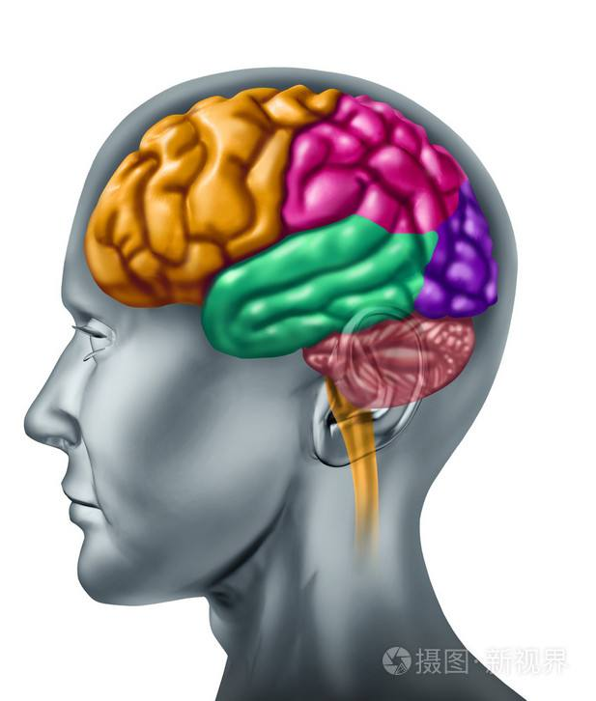
拟开展研究工作——项目背景
深度学习和大模型的进展与挑战
1400克，25瓦
千亿个神经元，万千亿的神经连接所组成的网络
超强能力、超高鲁棒性、超低功耗
当前AI技术模拟和理解人类大脑仍然面临巨大挑战

Slide 12
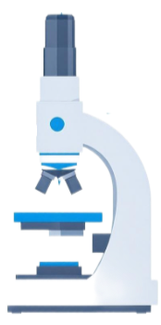
拟开展研究工作——项目背景
电镜是解析大脑微观神经连接网络的唯一技术手段
通过电镜能够实现多类型、多形态、高密度神经元结构精确重建

Slide 13
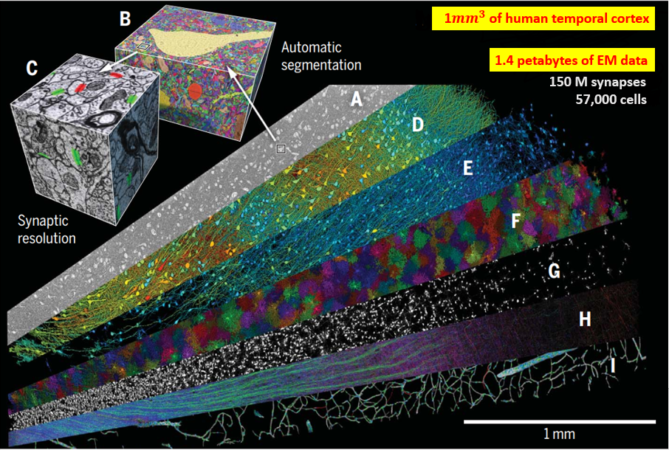
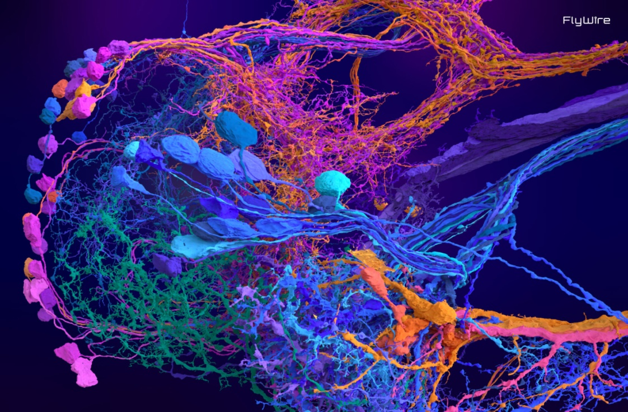
拟开展研究工作——项目背景
电镜图像分析面临的挑战
电镜显微图像分辨率高，成像数据体量巨大
1立方毫米电镜图像数据达2PB
神经元空间跨度大、结构精细、分布稠密，分析难度大

Slide 14
拟开展研究工作——研究内容
电镜大模型训练
精准电镜图像分割
精细神经元重建
针对电镜底层特征的Token构建
基于神经元骨架视觉提示的网络设计
形态特征和图像特征融合的网络设计
百亿级参数量自回归网络训练策略
基于电镜纹理结构的互补掩码机制
候选竞争和多步推理的长程追踪机制
Notes:
加动画

Slide 15
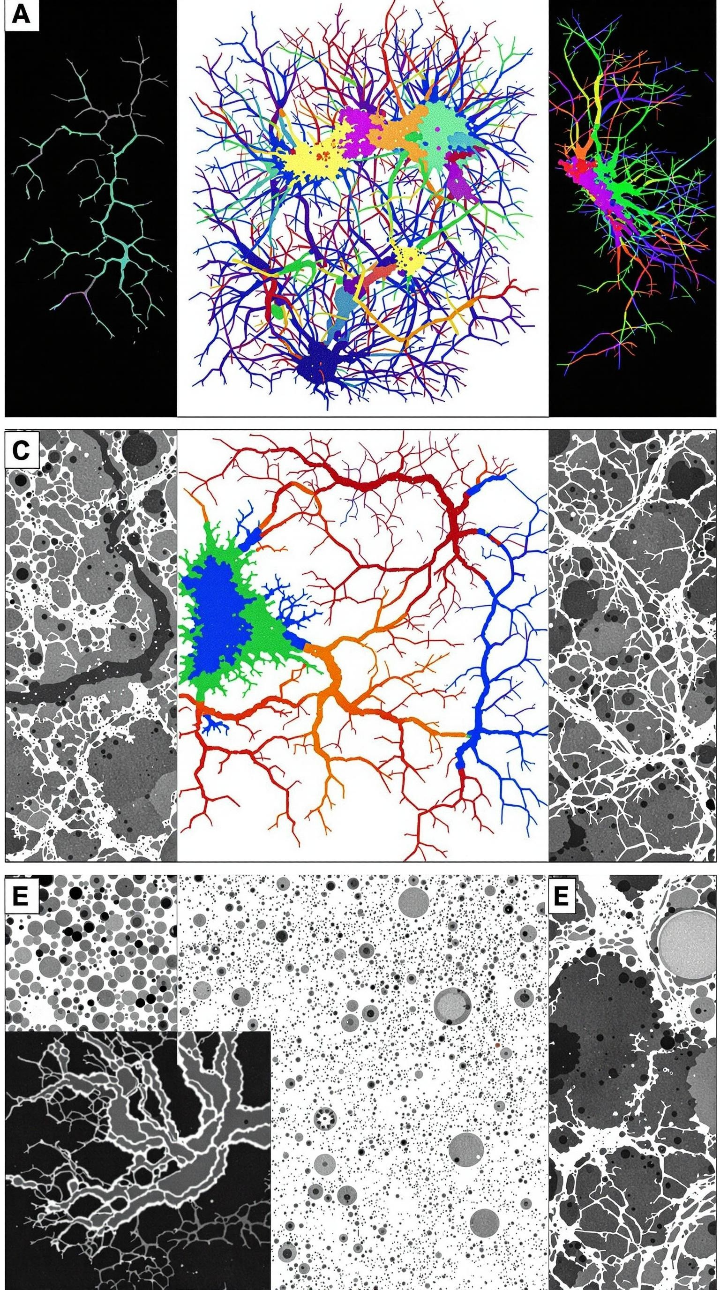
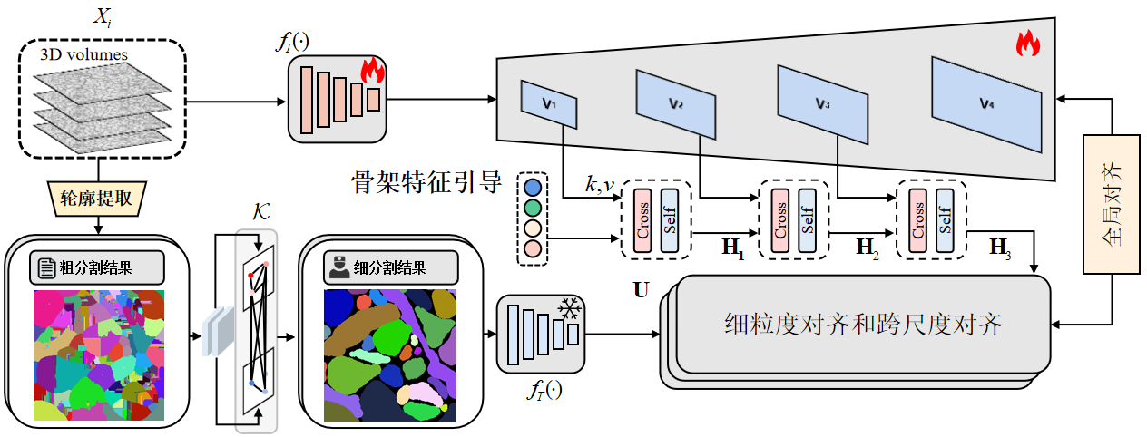
研究内容1——电镜大模型训练
针对电镜底层特征的Token构建
构建神经元轮廓提取知识图谱，实现分割结果的矫正与置信度提升
搭建神经元跨模态、跨尺度预训练框架，实现电镜图像中的细粒度视觉特征提取
针对电镜底层特征的Token构建
Notes:
一级目录，二级目录回车，加粗用红色

Slide 16
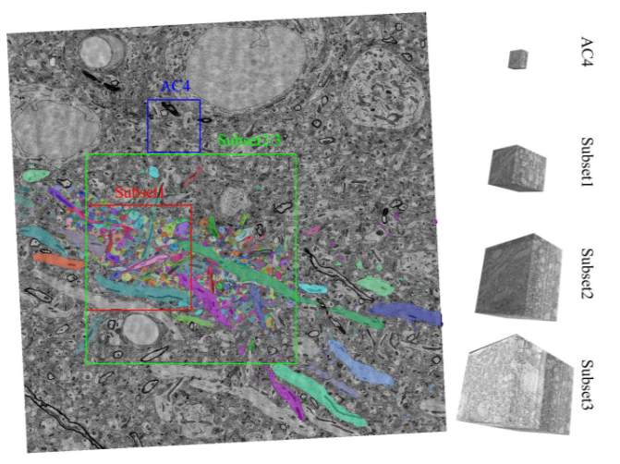
研究内容1——电镜大模型训练
百亿级参数量自回归网络训练
自适应搜索网络模型结构，并通过将网络结构拓展到百亿级别
提出Token门控机制和全序列预测范式，有效提升自回归模型尺度
PB级电镜图像数据构建
百亿级自回归网络训练策略
Notes:
扩句

Slide 17
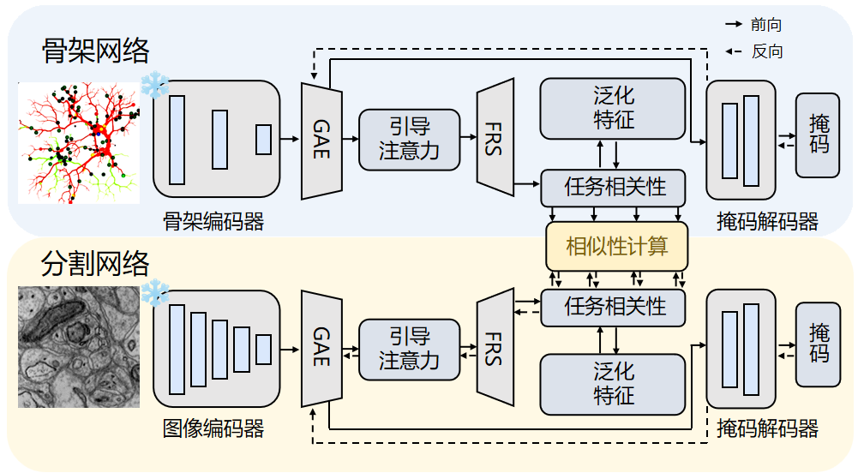
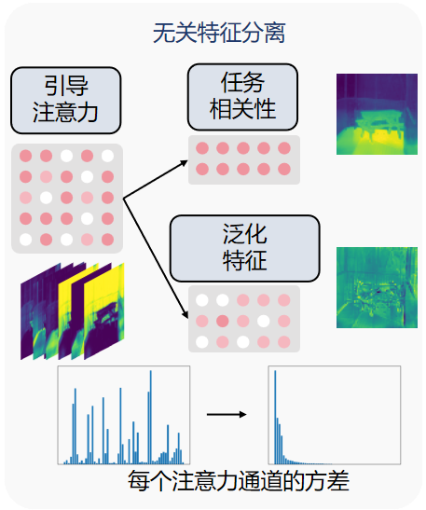
研究内容2——精准电镜图像分割
基于神经元骨架视觉提示的分割网络设计
通过注意力机制引导，将神经元骨架网络知识注入分割模型
通过注意力分解机制保留主要特征，减少无关信息的干扰
外部注入骨架特征
去除泛化冗余
Notes:
字号大小同意，

Slide 18
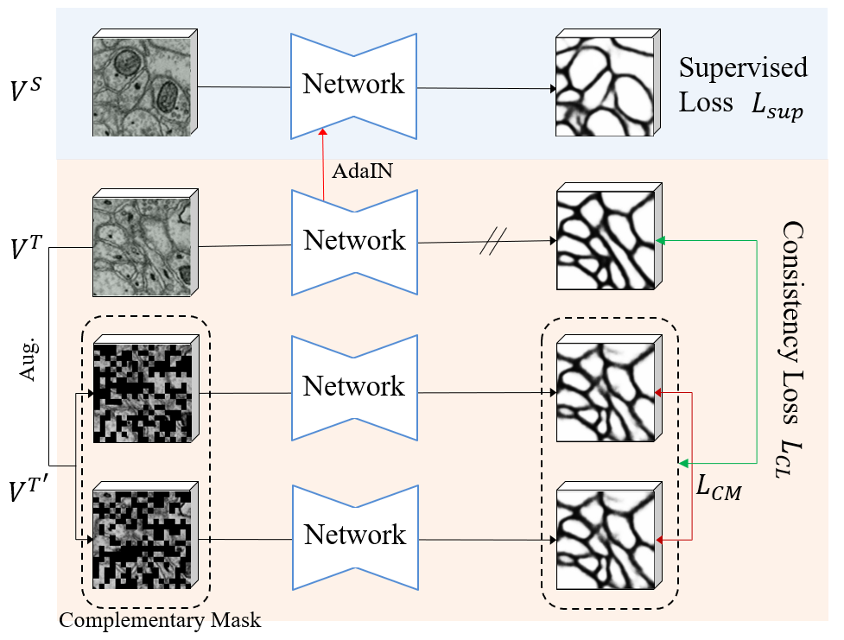
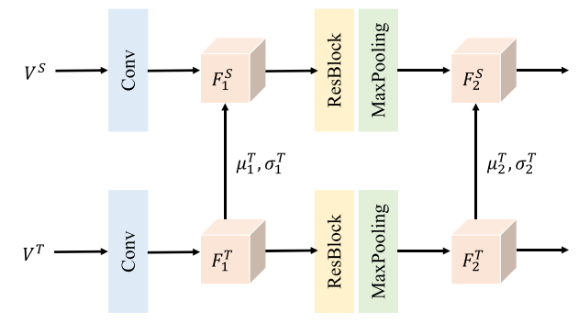
研究内容2——精准电镜图像分割
基于电镜纹理结构的互补掩码机制
通过双支路网络对互补掩码图像进行一致性学习，促进模型提取领域无关的特征
将掩码重建建模为稀疏信号重建问题，证明互补掩码更有利于提取领域不变特征
基于掩码进行信息互补
稀疏信号重建与一致性约束

Slide 19
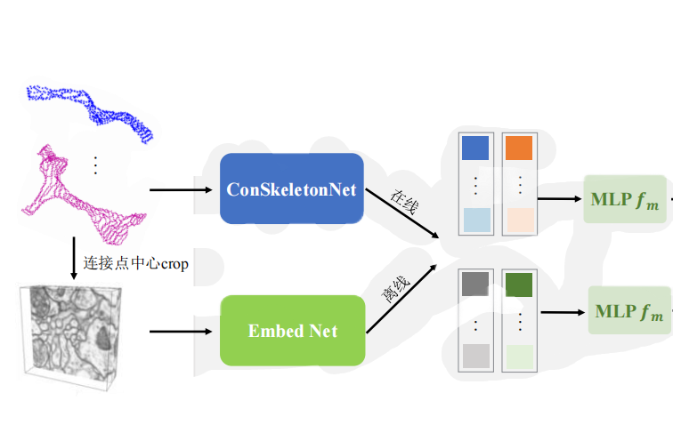
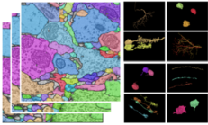
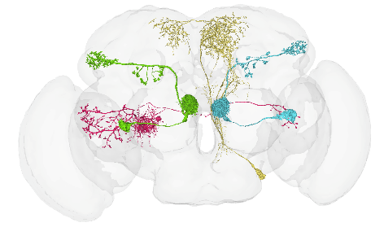
研究内容3——精细神经元重建
形态特征和图像特征融合的网络设计
基于3D点云数据自动提取神经元的骨架结构，简化形态并保留主要拓扑结构
构建图网络建模过分割片段与骨架特征，实现细粒度对齐
骨架结构提取
神经元骨架-分割片段对齐
Notes:
图片不要放字和符号

Slide 20
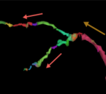
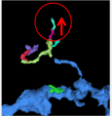
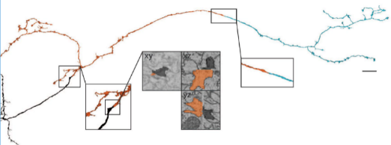
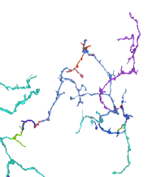
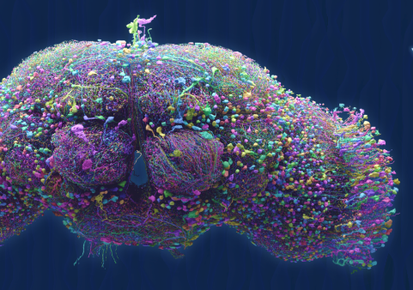
研究内容3——精细神经元重建
候选竞争和多步推理的长程追踪机制
融合了骨架感知形态特征和图像特征，增强了神经元片段特征的辨别能力
设计候选竞争和多步推理的长程追踪机制，在多个候选片段之间进行竞争性推理
骨架和图像特征融合
多步推理的神经元长程追踪机制
生长点及方向预测
片段候选组选取
3D 视图
特征提取
神经元追踪Transformer模型
神经元
模型
2D 视图
Notes:
不要写训练吗模型

Slide 21
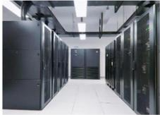
研究基础——平台基础
类脑智能技术及应用国家工程实验室
涵盖了生物医学成像及图像分析、多模态感知与信息处理、智能机器人等领域
由吴枫教授担任实验室主任，团队在大规模神经元数据分析方面拥有深厚技术积累
1056块高性能GPU卡组成的计算集群
160卡A40（48 GB）高性能集群
国内第一套世界最快的多电子束扫描电镜
Notes:
上面文字框，下面放图

Slide 22
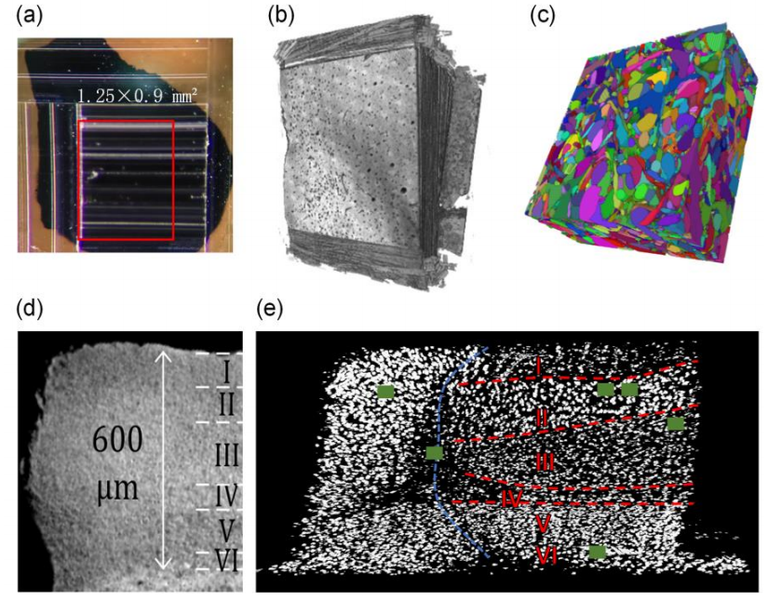
研究基础——数据基础
团队已经实现2PB级的鼠脑电镜成像和六大脑区标注
MEC电镜数据集
（2PB，国内最大，小鼠内侧内嗅皮层的连续电镜数据）
（六大区域分层全标注，电镜成像获取的胞体分布
的分层、分区图）

Slide 23
研究基础——技术基础
多模态预训练
自回归预训练
通过微调NLP大模型生成电镜图像的描述
引入知识图谱进行描述矫正
投稿至CVPR25（arxiv引用54）
证明MAE训练的高维参数无关性
将自回归的预训练方式引入视觉任务
投稿至CVPR25
前期已经探索了生物医学图像中的掩码重构，对比学习，自回归等自监督预训练方式，具有扎实的研究基础和项目实现能力

Slide 24
汇报提纲
个人基本情况
已取得的学术成果
拟开展研究工作
项目特色与创新之处

Slide 25
项目特色与创新之处
VS
博士论文内容
项目特色
特定脑区
特定物种
小数据集
自监督预训练技术
多种神经元类型
多物种神经科学
PB级数据，10B参数模型
高效分割算法和追踪技术
延伸
创新
创新点1 ★ 知识图谱矫正底层先验知识，并通过自回归及神经网络搜索训练大模型
创新点2 ★ 骨架特征模型引导注意力分解机制，互补掩码提取细粒度分割特征
创新点3 ★ 融合几何聚类与拓扑分析，实现神经元长程追踪
创新点

Slide 26
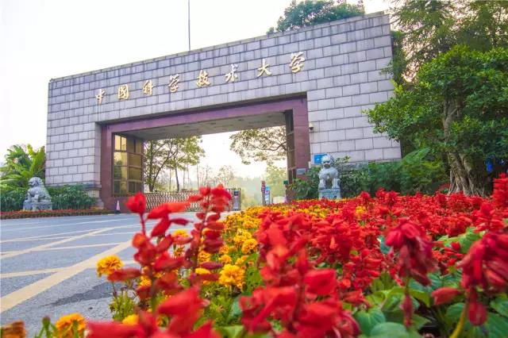
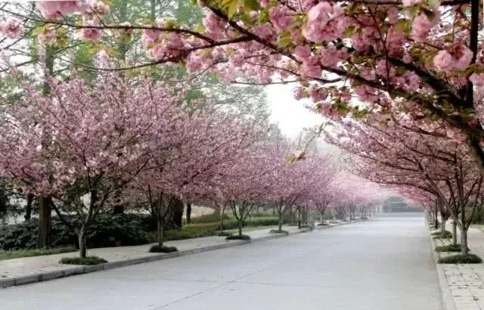
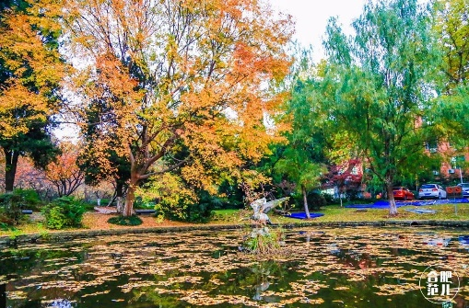
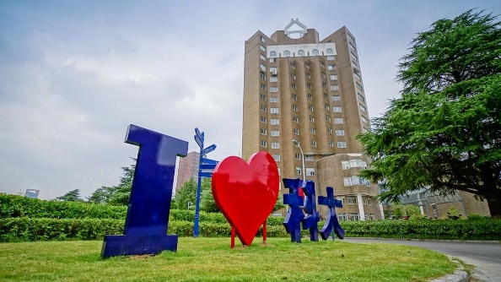
感谢国家自然科学基金委员会
感谢各位专家！ 敬请批评指正！

